Slide 1
Front-end kursas
Baltic Institute of Technology
36gr. 22.01.24
2022-02-08

Slide 2
Praėjusią paskaitą

Slide 3
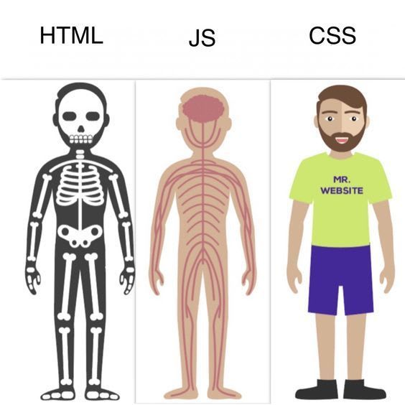
Bazinės front-end technologijos

Slide 4
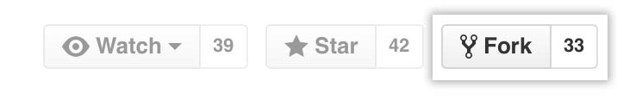
Galimybė prisidėti prie atviro kodo projektų (forks)

Slide 5
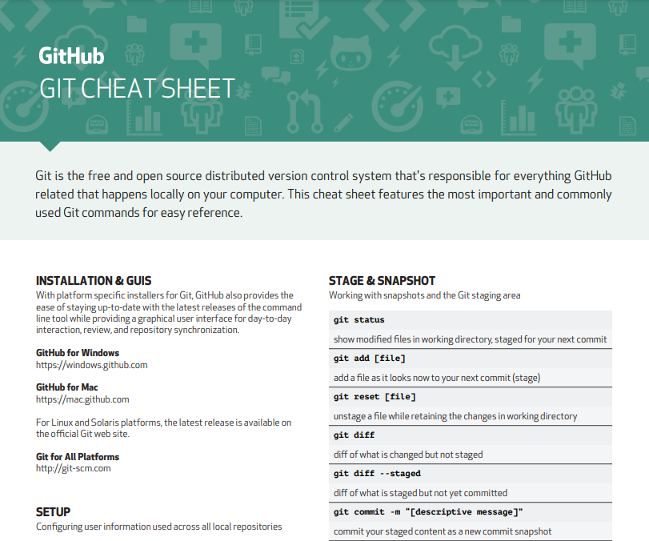
Github cheat sheet
https://education.github.com/git-cheat-sheet-education.pdf

Slide 6
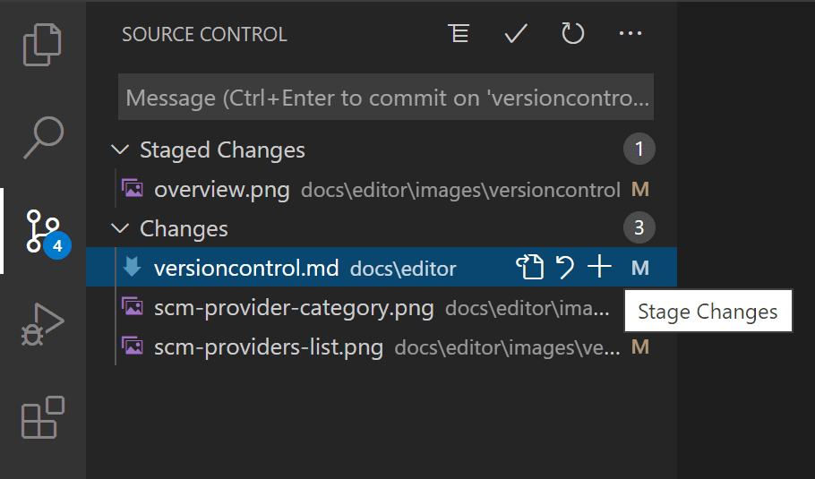
VS Code git integracija
Notes:
https://code.visualstudio.com/docs/editor/versioncontrol

Slide 7

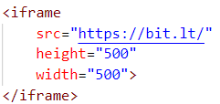
iframe - dokumentas dokumente
Puslapis puslapyje - iframe elementas.
width, height - bendro pobūdžio atributai, nurodo elemento ploti ir aukštį pikseliais.

Slide 8
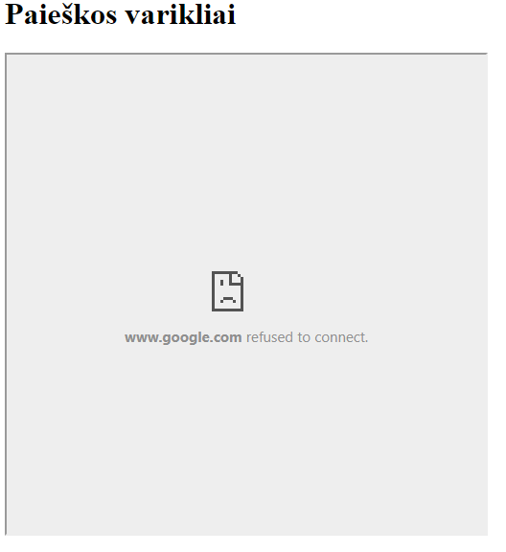
iframe - dokumentas dokumente
Ne visus puslapius galime vaizduoti savo puslapyje dėl naršyklės saugumo mechanizmų, kuriuos puslapių kūrėjai pasirenka naudoti.
Same origin policy (plačiau)

Slide 9
Same origin policy
Same origin policy (nuoroda)
Ar tas pats origin?
https://mano-puslapis.lt:443/index.html
https://kitas-puslapis.lt:443/noriu-ikelti.html
Išvada: origin ne tas pats (kilmė ne ta pati)…
Puslapis | Schema (protokolas) | Host (domenas) | Port (prievadas)
a | https:// | mano-puslapis.lt | :443
b | https:// | kitas-puslapis.lt | :443
Atitinka? | Taip | Ne | Taip

Slide 10
X-Frame-Options
Puslapio kurėjai, kurie nori apriboti, savo puslapio vaizdavimą kituose puslapiuose, gali pasirinkti serverio nustatymą X-Frame-Options:
DENY - puslapis puslapyje nerodys;
SAMEORIGIN - puslapis puslapyje gali būti rodomas, jeigu tas pats origin;
Yra ir kitų saugumo mechanizmų, kurie riboja iframe naudojimą, pvz. Content-Security-Policy, kuris nustato iš kokių šaltinių leidžiama užkrauti turinį.

Slide 11
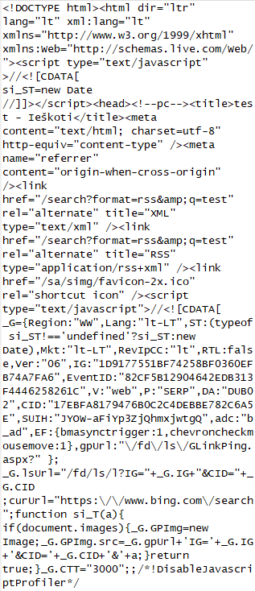
Kur įgyvendinamas saugumas?
Verta pasirinkti patikimą naršyklę, kadangi būtent ji įgyvendina nemažą dalį saugumo mechanizmų bei nustatymų.
Dalį jų galėtume išjungti arba apeiti tiesiogiai naudojant HTTP / HTTPS protokolą, bet saugumo mechanizmai skirti apsaugoti vartotojus, todėl to daryti nevertėtų.
Pvz. naršyklė gali atmesti tam tikro turinio krovimą vartotojui, ką be jos turėtume atlikti patys.
Narškylėje:
https://www.bing.com/search?q=test
Rezultatas:
GET /search?q=test HTTP/2
Host: www.bing.com
User-Agent: curl/7.54.0
Accept: */*
Po gaubtu:
Notes:
https://betterprogramming.pub/the-anatomy-of-an-http-request-728a469ecba9

Slide 12
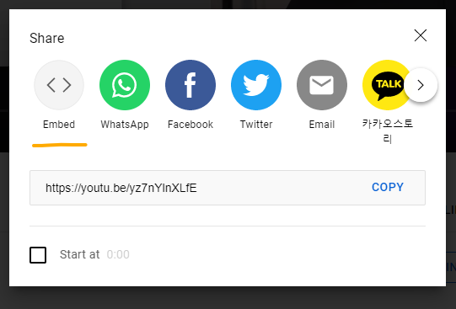
Trumpa užduotis
Užduotyje Poor man’s Youtube + Spotify, pakeiskite visus `video` HTML elementus į Youtube pateikiamus iframe elementus.

Slide 13
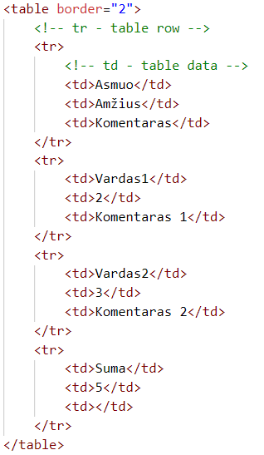
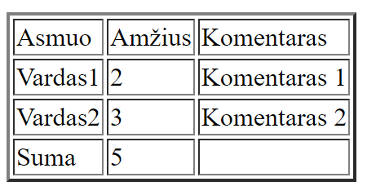
HTML lentelės
HTML lenteles vaizduoja table elementas.
Lentelę sudaro eilutės elemantai tr (table row) ir eilutės duomenų elementai td (table data).

Slide 14
Trumpa užduotis
Suformuoti tokią HTML lentelę:
Kuro tipas | Ar su priedais? | Kaina | Palyginimas
95 | Ne | €1.350 - 1.519 | Pricer.lt
95 | Taip | €1.455 - 1.608 | Pricer.lt
98 | Ne | €1.539 - 1.539 | Pricer.lt
98 | Taip | €1.618 - 1.618 | Pricer.lt
Dyzelinas | Ne | €1.280 - 1.459 | DegaluKainos.lt
Dyzelinas | Taip | €1.375 - 1.508 | Pricer.lt
Automobilinės dujos | Ne | €0.640 - 0.769 | DegaluKainos.lt
Užvedus pelę ant “Taip” turi rodyti tekstą “Su multifunkciniais priedais”
Notes:
95 - https://pricer.lt/tyrimai/preke/pigiausias-a95-oktaninio-skaiciaus-benzinas/53
95+ - https://pricer.lt/tyrimai/preke/a95-oktaninio-skaiciaus-benzinas-su-multifunkciniais-priedais/54
98 - https://pricer.lt/tyrimai/preke/a98-oktaninio-skaiciaus-benzinas/55
98+ - https://pricer.lt/tyrimai/preke/a98-oktaninio-skaiciaus-benzinas-su-multifunkciniais-priedais/56
Dyzel - http://www.degalukainos.lt/degalu-kainu-statistika?date_from=0&date_to=0&fuel_id=3
Dyzel+ - https://pricer.lt/tyrimai/preke/dyzelinas-su-multifunkciniais-priedais/59
Dujos - http://www.degalukainos.lt/degalu-kainu-statistika?date_from=0&date_to=0&fuel_id=5

Slide 15
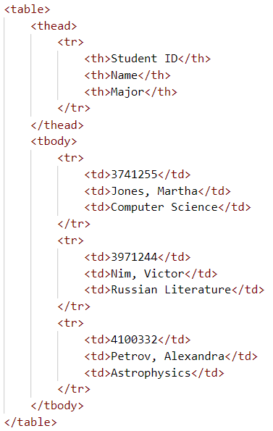
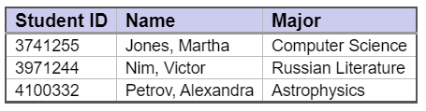
Sudėtingesnės lentelės
Sudėtingesniais atvejais lentelę galima skaidyti į dalis:
thead - lentelės antraštė, pateikiami stulpelių pavadinimai;
sudaro įprasti tr elementai (eilutės) ir th (table header) antraštės elementai
tbody - vienas (retais atvejais daugiau) turinio dalių, pateikiamas turinys;
tfooter - lentelės poraštė, dažnai naudojama apibendrinti lentelės turinį.
thead
tbody
Notes:
https://developer.mozilla.org/en-US/docs/Web/HTML/Element/tbody

Slide 16
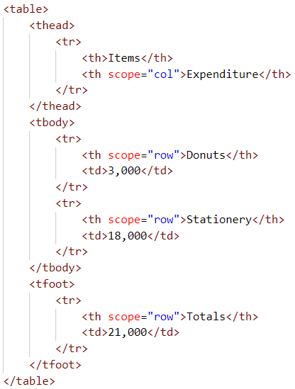
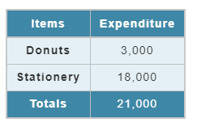
Sudėtingesnės lentelės
Pagrindinės lentelės dalys:
thead
tbody
tfooter

Slide 17
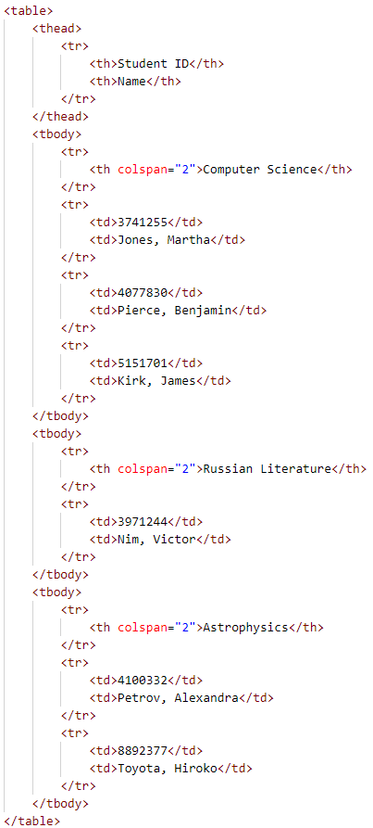
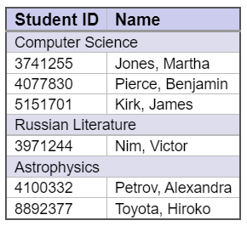
Sudėtingesnės lentelės
Keletos tbody pavyzdys:
thead
tbody
tbody
tbody

Slide 18
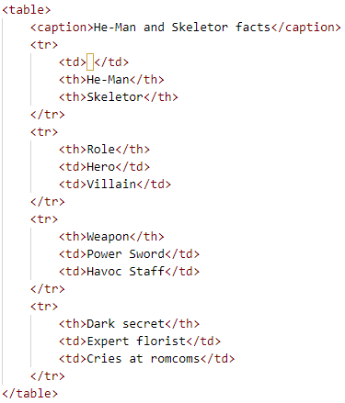
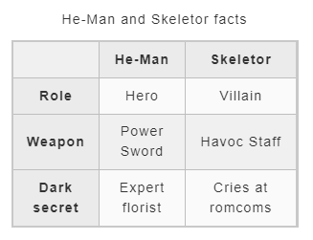
Lentelės pavadinimas
Lentelei pavadinti naudojamas caption elementas. caption privalo būti pirmas table elemente..
P.S. th gali būti naudojamas ne tik thead elemente.

Slide 19
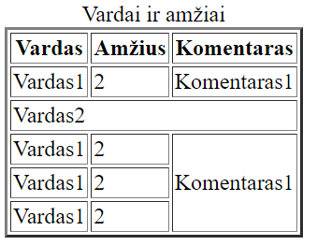
Celių perdengimas
Viena lentelės celė gali užimti kelias pozicijas. Praplėsti celes padeda atributai colspan ir rowspan;
colspan - per kiek menamų stulpelių turi prasiplėsti celė;
rowspan - nurodo per kiek eilučių turi prasiplėsti celė;
caption elementas
thead elemente esantys tr ir th elementai
tbody elemente esantys tr ir td elementai
td elementui pritaikytas colspan=”3” atributas
td elementui pritaikytas rowspan=”3” atributas

Slide 20
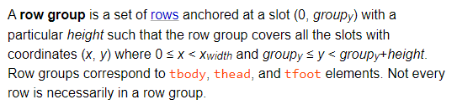
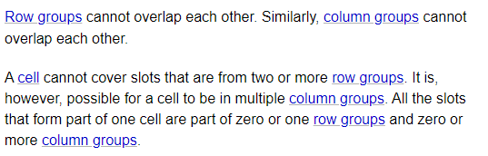
Perdengimas skirtingose grupėse
https://html.spec.whatwg.org/#table-processing-model

Slide 21
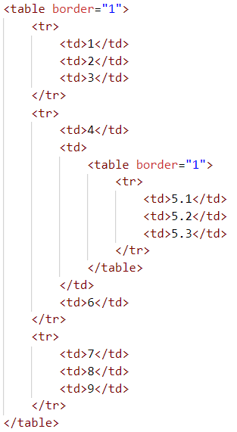
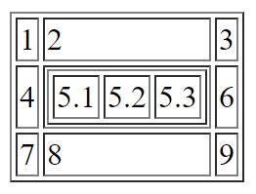
Lentelė lentelėje
Lentelėse taip pat galima talpinti kitas lenteles:

Slide 22
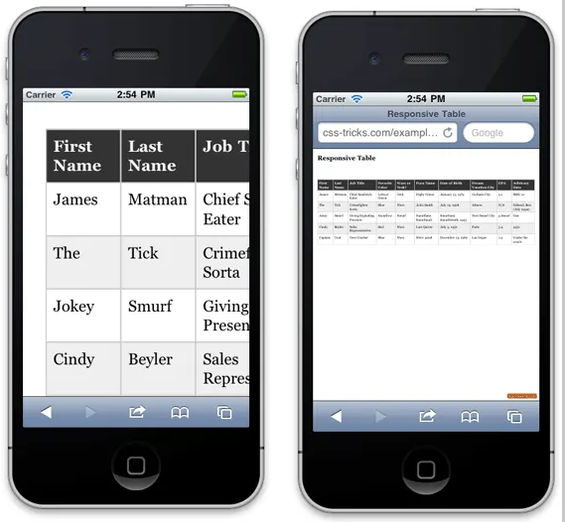
Lentelių naudojimo tikslai ir problemos
Lentelės naudojamos išimtinai duomenims vaizduoti!
Puslapio išdėstymui lentelės nebėra naudojamos! Išskyrus… El. pašto laiškams…
Lentelės be papildomų pastangų ne draugauja su mažais ekranais :(

Slide 23
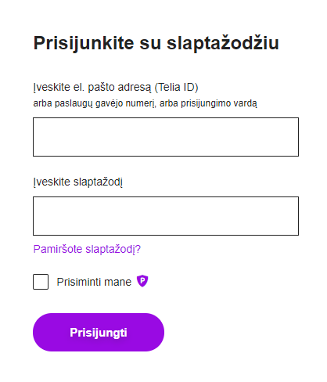
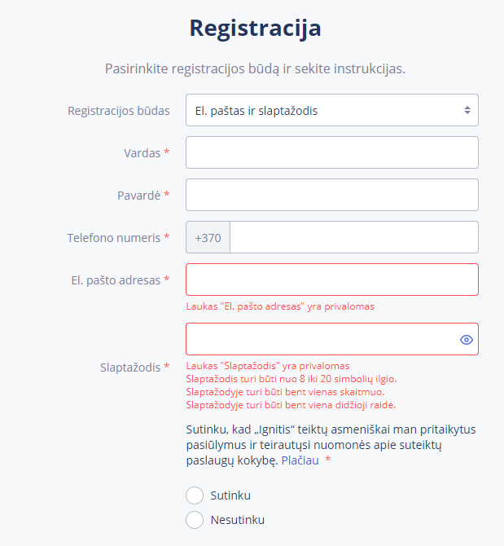
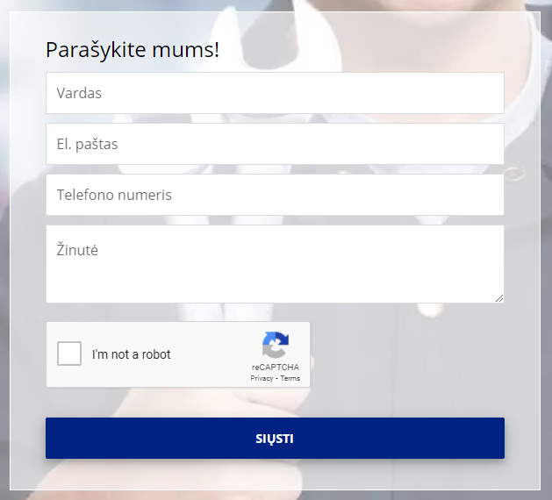
Formų svarba ir paplitimas
Prisijungimas, registracija, kontaktų - visur reikalingos formos.
Telia prisijungimas
Ignitis registracija
Dizelvita kontaktų forma

Slide 24
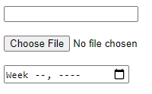

input elementas
Pagrindinis formų elementas, kuris leidžia įvesti įvairaus tipo vartotojų duomenis. Yra virš 20 input elemento tipų, todėl elementas gali įgauti labai įvairias formas.
Attributas type leidžia pasirinkti, kokie duomenys bus įvesti:
Numatytoji type reikšmė yra text.

Slide 25
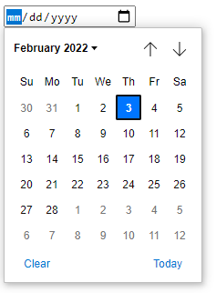
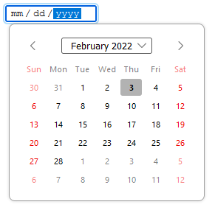
input elementas
input elemento išvaizdą suformuoja naršyklė:
Chrome
Firefox

Slide 26
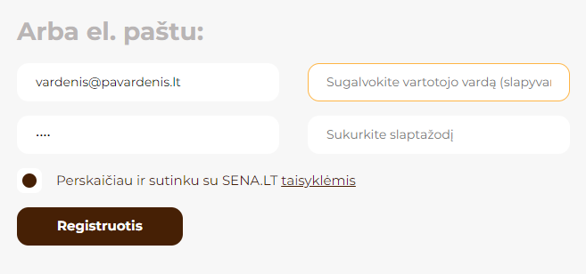
input elementas
Didelę dalį input elementų išvaizdos galime pritaikyti pagal savo poreikius:

Slide 27

input elementas
pradinė reikšmė nustatoma atributu value
placeholder atributu nustatoma reikšmė rodoma tol, kol vartotojas neįvedė savo reikšmės

Slide 28


input elementas
name atributu pažymimas pavadinimas, kuriuo duomuo bus pavadintas siunčiant į serverį
formos pateikimo metodas GET
formos pateikimo metodas POST

Slide 29


label elementas
Tam, kad vartotojas žinotų, ką galima įvesti į konkrečią įvestį dažniausiai naudojamos aiškinamosios antraštės. Jos pateikiamos elementu label.
label elementas suteikia papildomą prieinamumą (accessibility).
Paspaudus ant formos elemento antraštės, sufokusuojamas pats elementas.

Slide 30
Su kokiomis problemomis susidūrėte?

Slide 31
Praėjusios paskaitos feedback’as
Forma: https://docs.google.com/forms/d/1YguZCG6jRvAFXmho6V6GBjRs_xLh19Jk5pWmrwCuJ6U

Slide 32
Šios paskaitos tikslas
label elementas
elementas ne viduje (for atributas)
keletas label elementų vienam input’ui
form elementas
form atributai action ir method (get ir post - privalumai / trūkumai)
input elemento atributas name ir
formos duomenų pateikimas į serverį
Trumpa užduotis (prisijungimo forma)
input type=”submit” / button / type=”reset”
formaction, formmethod atributai
fieldset ir legend elementai

Slide 33
Šios paskaitos tikslas
Globalus style atributas (inline stiliai)
aprašymo būdas
keletas properties pavyzdžių
width, height
color
background-color
textarea elementas
Savybės
Namų darbas (kontaktų forma - be validacijos)

Slide 34
label elementas
Tam, kad vartotojas žinotų, ką galima įvesti į konkrečią įvestį dažniausiai naudojamos aiškinamosios antraštės. Jos pateikiamos elementu label.
label elementas suteikia papildomą prieinamumą (accessibility).
Paspaudus ant formos elemento antraštės, sufokusuojamas pats elementas.

Slide 35

label naudojimo būdai
gali laikyti input elementą viduje
gali būti susiejamas su id atributu pažymėtu input elementu naudojant atributą for.
vienas input elementas gali būti paaiškintas keletu label elementų

Slide 36

button elementas
button yra skirtas nuskaityti vartotojo intensiją atlikti veiksmą. Vartotojas mygtuku pats gali pareikšti norą įvykdyti veiksmą pasirinktu metu.
Mygtukas:
būdamas formos viduje aktyvuoja formos pateikimą
ne formoje panaudojamas naudojant JavaScript (be papildomo kodo nedaro nieko)

Slide 37

form elementas
Tam, kad apjungti keletą vartotojo įvesčių ir jas bendrai pateikti serveriui - naudojamas form elementas.
action atributas nurodo, kur bus siunčiami formos duomenys (serverio adresas)
method atributu nurodoma kaip bus siunčiami duomenys (GET, POST).

Slide 38
Formos pateikimo metodai
form elementas, method atributas
GET - duomenys siunčiami naudojant nuorodos adresą HTTP GET metodu
URL ilgis limituojantis faktorius
negalima siųsti jautrių duomenų, kadangi nuoroda laisvai matoma tinklo sraute
POST - duomenys siunčiami naudojant HTTP POST užklausos turinį (request body). Naudojant HTTPS, siunčiami duomenys užšifruojami tranzite nuo serverio iki kliento (naršyklės).

Slide 39
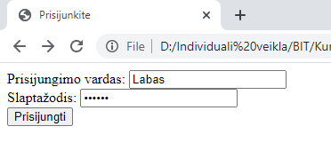
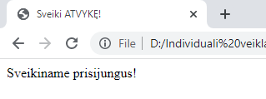
Trumpa užduotis (prisijungimo forma)
Sukurkite minimalią prisijungimo formą.
Panaudokite input tipą password.
Panaudokite formos pateikimo POST metodą.
Nukreipkite formą į atskirą puslapį form-result.html.

Slide 40


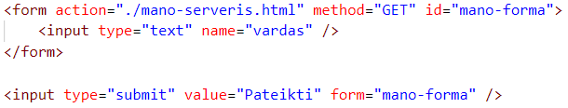
input type “submit”
vaizduojamas kaip įprastas mygtukas
esantis formoje elgiasi taip pat kaip button elementas - pateikia formą
mygtuką galima laikyti ir ne formos viduje (susiejant mygtuką atributu form su id pažymėta forma)

Slide 41
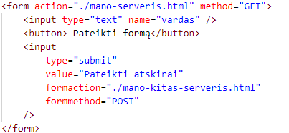
input type “submit”
naudojant formaction ir formmethod galima pateikti formą kitur, nei nustatyta pačioje formoje

Slide 42


input type “button”
vizualiai atrodo taip pat kaip button elementas ar input type “submit”
neturi button elementui ir input type “submit” būdingo funkcionalumo formose
funkcionalumas suteikiamas per JavaScript (pavienis nieko nedaro)

Slide 43
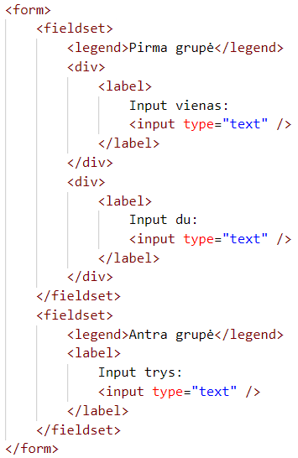
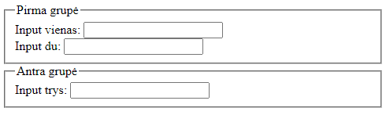
fieldset ir legend elementai
grupuoja formos elementus
viduje padėtas legend elementas suteikia grupei pavadinimą

Slide 44
Globalus style atributas (inline stiliai)
Vienas iš būdų, kaip pritaikyti HTML elementui stilius yra style atributas:
Stiliai aprašomi tokia forma:
<savybės pavadinimas>: <savybės reikšmė>;
background-color: cyan;
Pvz.: background-color, height, text-align - CSS savybės (properties)
cyan, 500px, center - CSS property value
Kiekvienas CSS property turi savo aibę galimų reikšmių bei reikšmių formatą.

Slide 45
Globalus style atributas (inline stiliai)
Style atribute skirtingos savybės rašoma viena prie kitos:
Šiuo atveju pritaikomos keturios savybės:
background-color su reikšme cyan
height su reikšme 500px
width su reikšme 500px
text-align su reikšme center
Daugiau CSS properties galima rasti čia: MDN, W3Schools.
Mokydamiesi CSS pereisime nemažą svarbiausių savybių dalį.

Slide 46

textarea elementas
Leidžia vartotojui įvesti ilgesnį nei vienos eilutės tekstą.
Vartotojas gali keisti šio elemento plotį ir aukštį patraukdamas apatinį dešinį kampą pėle.

Slide 47
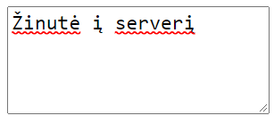
textarea elementas
Kaip ir input, duomenis perduodamus į serverį pažymi name atribute nurodytu pavadinimu:
Elementas HTML dokumente
Užpildome lauką
Pateikiame formą

Slide 48


textarea elementas
atributais rows (eilučių kiekis) ir cols (simbolių kiekis eilutėje) galime valdyti pradinį elemento dydį:

Slide 49

textarea elementas
Panašų efektą galime pasiekti nustatydami height ir width CSS savybes
arba

Slide 50
textarea elementas
Apriboti textarea plėtimosi galimybes galime naudodami CSS properties max-width ir max-height.

Slide 51



textarea elementas
CSS property resize nustato į kryptimi galima plėsti elementą
numatytoji reikšmė - resize: both;

Slide 52

textarea elementas
Kaip ir kitiems formos elementams, textarea galime pridėti placeholder atributą.

Slide 53
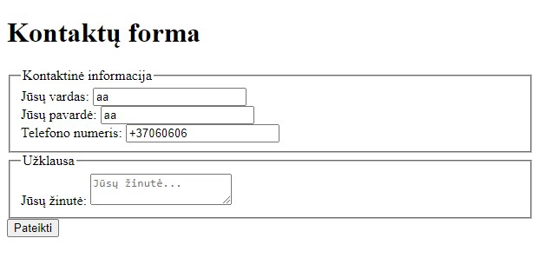
Namų darbas
Kontaktų forma - sąlyga.

